Slide 1
Bildergalerie:
New York – Menschen

Slide 2
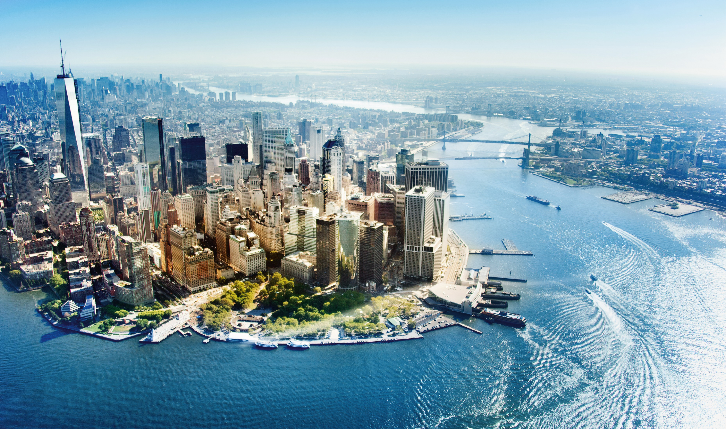
Die Weltstadt New York wird Jahr für Jahr von Millionen Touristinnen und Touristen besucht. New York hat aber mehr zu bieten als nur Wolkenkratzer: Kunst, Kultur, Museen, Musical-Theater, Ausstellungen … All das finden Menschen interessant.
Aber woher kommen die Menschen, die in New York leben?

Slide 3
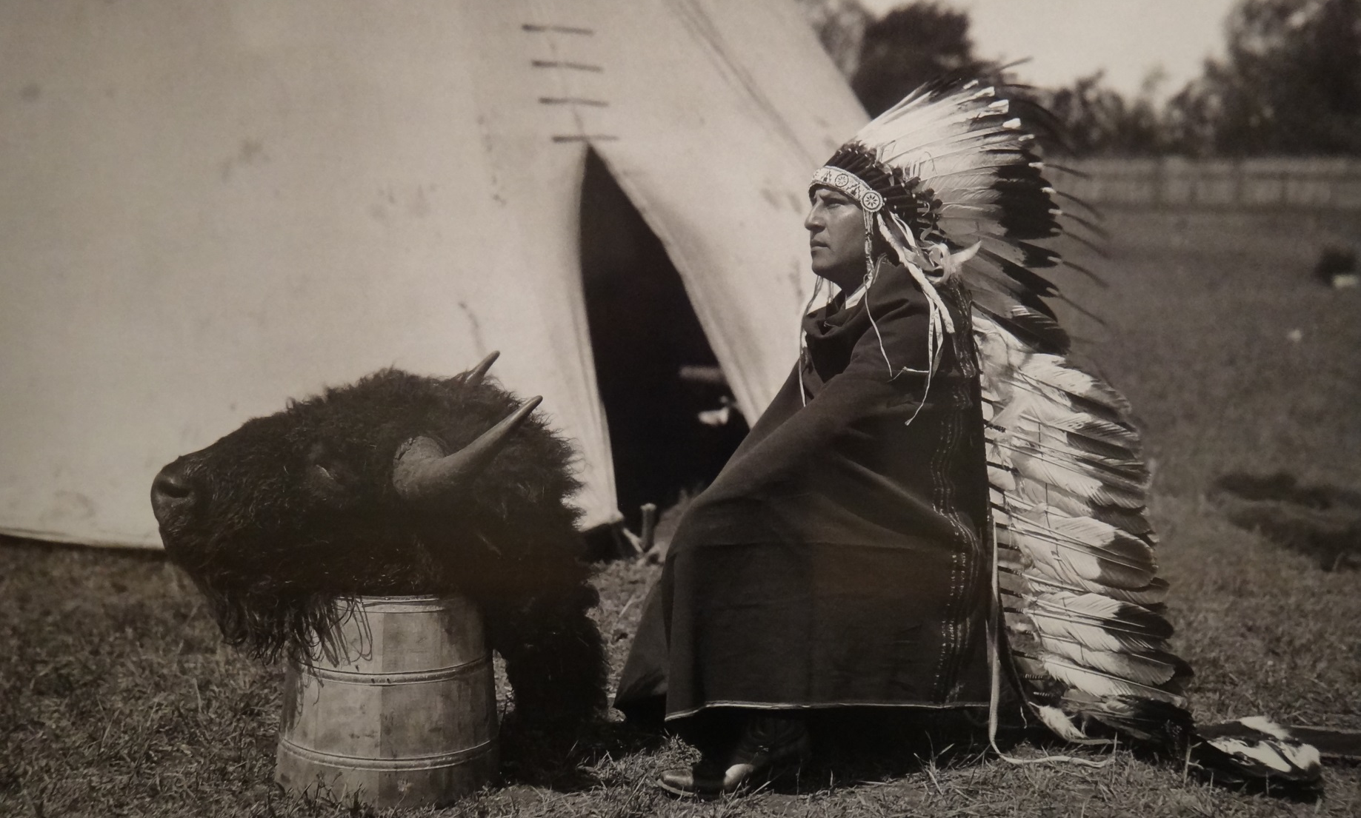
Im 17. Jahrhundert kaufte ein niederländischer Geschäftsmann die Insel Manhattan den Menschen, die bereits dort ansässig waren, um wenig Geld ab. Manhattan leitet sich von deren Wort Manna-hata ab, das bedeutet „hügeliges Land“.

Slide 4
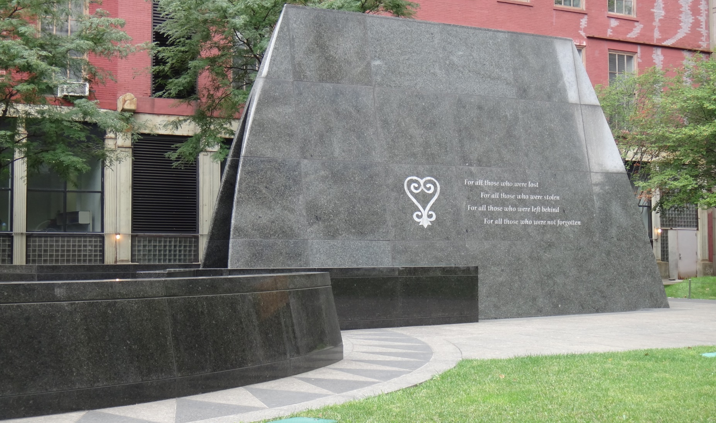
New York war einst ein Zentrum des Sklavenhandels von Afrika in die Vereinigten Staaten. Vom
17. bis zum 19. Jahrhundert wurden hunderttausende Afrikanerinnen und Afrikaner zur Zwangsarbeit in die USA gebracht. An der Stelle des damaligen Friedhofes steht eine Gedenkstätte.

Slide 5
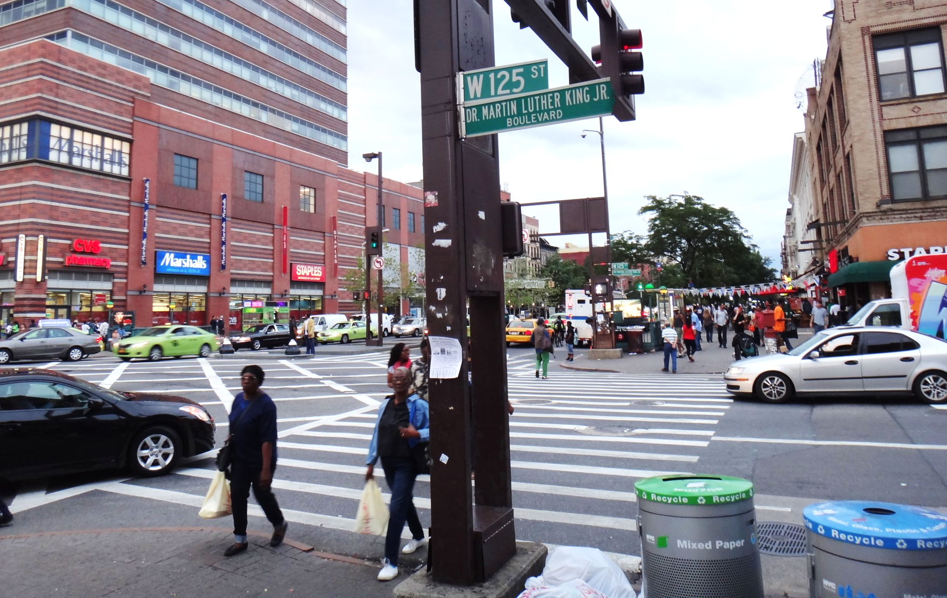
Nach Martin Luther King junior ist eine Straße in Harlem benannt. Er war Pastor der Baptisten, einer Glaubensgemeinschaft der evangelischen Kirche in den USA. Als Bürgerrechtler kämpfte er friedlich gegen Unterdrückung, Rassentrennung und andere Formen von Rassismus. Er erhielt dafür den Friedensnobelpreis.

Slide 6
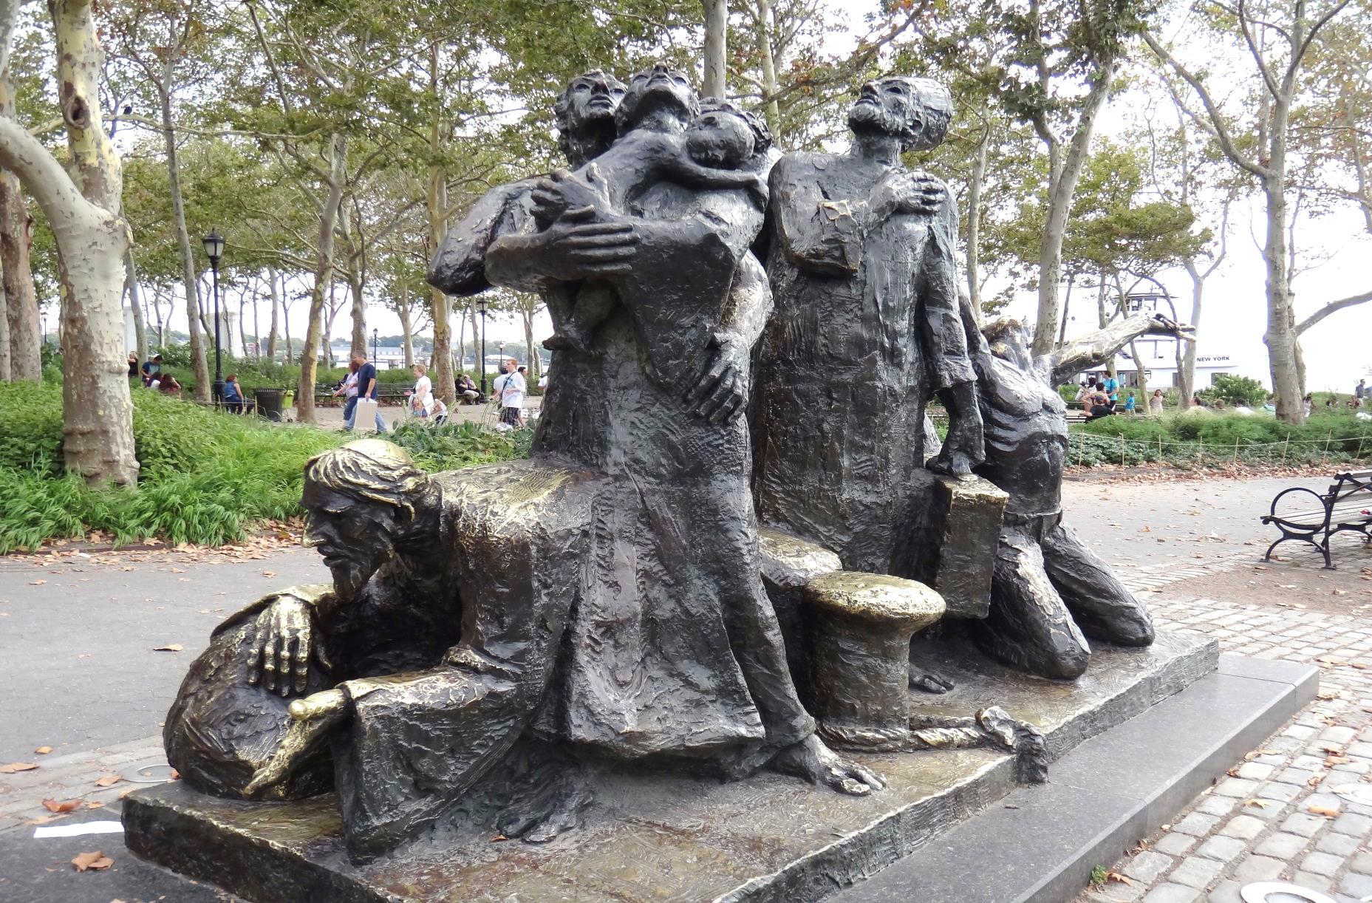
Millionen von Einwandererinnen und Einwanderer kamen vor allem im 19. und 20. Jahrhundert aus Europa und von anderen Kontinenten in die USA. Die bronzene Figurengruppe von Luis Sanguino zeigt, dass Menschen mit letzter Kraft, aber frei und voll Hoffnung eingewandert sind.

Slide 7
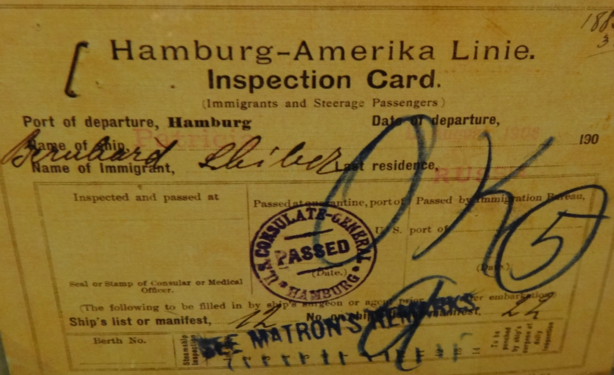
Auf einer sogenannten Inspektionskarte wurden persönliche Daten von einwanderungswilligen Menschen festgehalten. Diese Karte mussten sie nach der Ankunft in New York bei der Befragung und Registrierung abgeben.

Slide 8
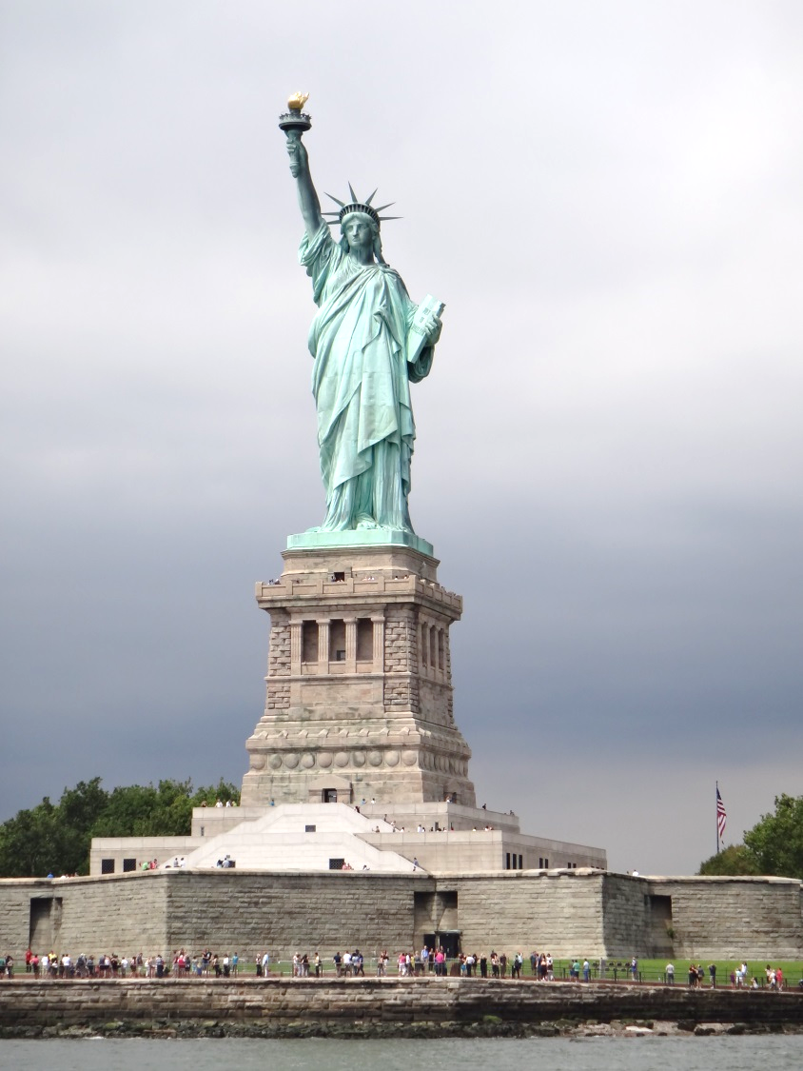
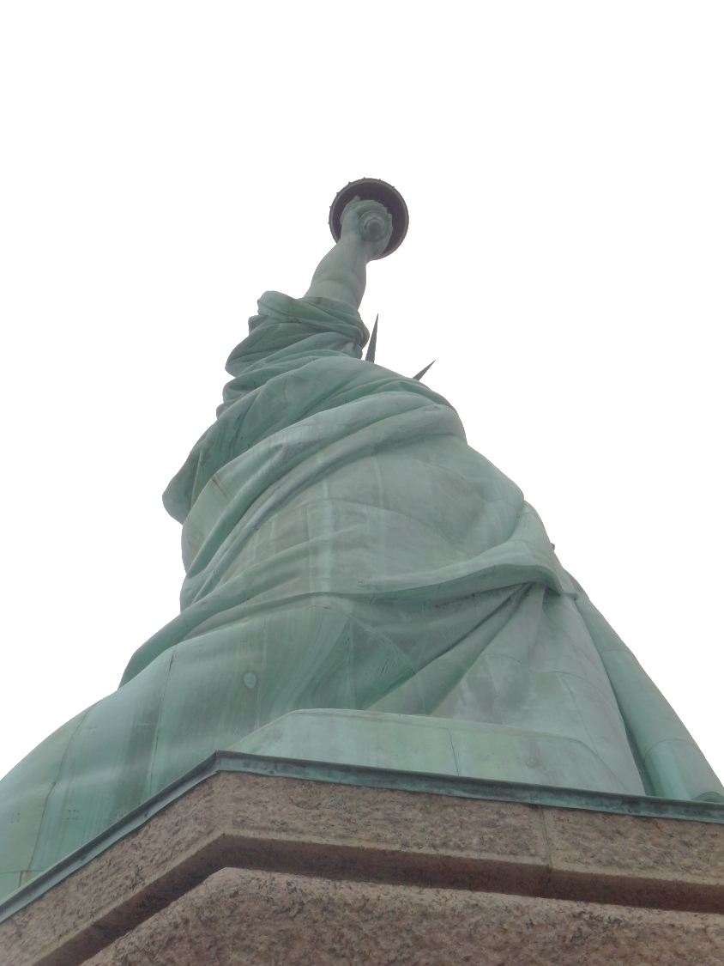
Das ist die weltbekannte Freiheitsstatue, die alle nach New York zuwandernden Menschen im Hafen begrüßte. Die Fackel der Freiheitsstatue dient gleichzeitig als Leuchtturm für die Hafeneinfahrt.

Slide 9
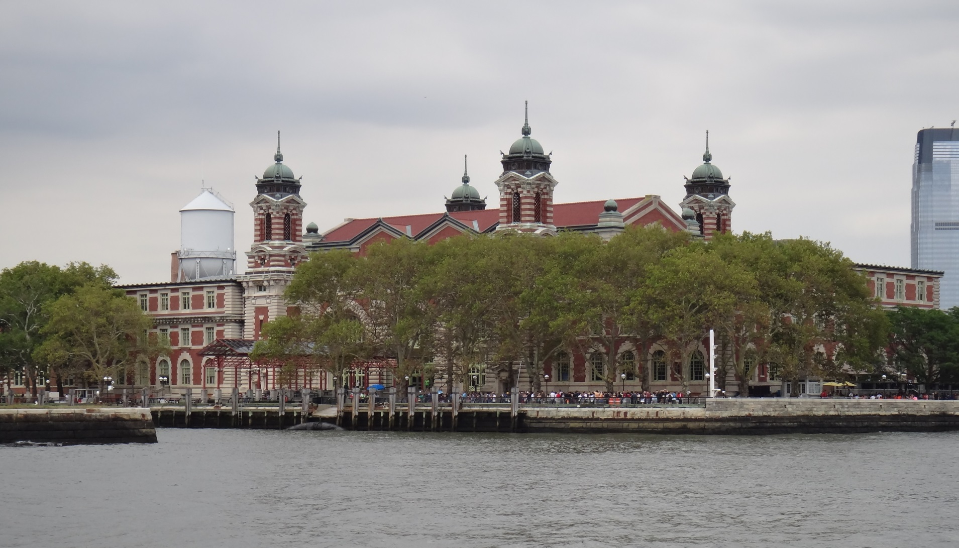
Gleich neben Liberty Island und der Freiheitsstatue ist die Insel Ellis Island. Hier war die Einwanderungsbehörde untergebracht. Alle Menschen wurden registriert, untersucht und befragt. Zugewandert wurde aus dem Vereinigten Königreich, Irland, Deutschland, Österreich, Italien, Russland, China, Polen, Frankreich, Indien, Zentralamerika …

Slide 10
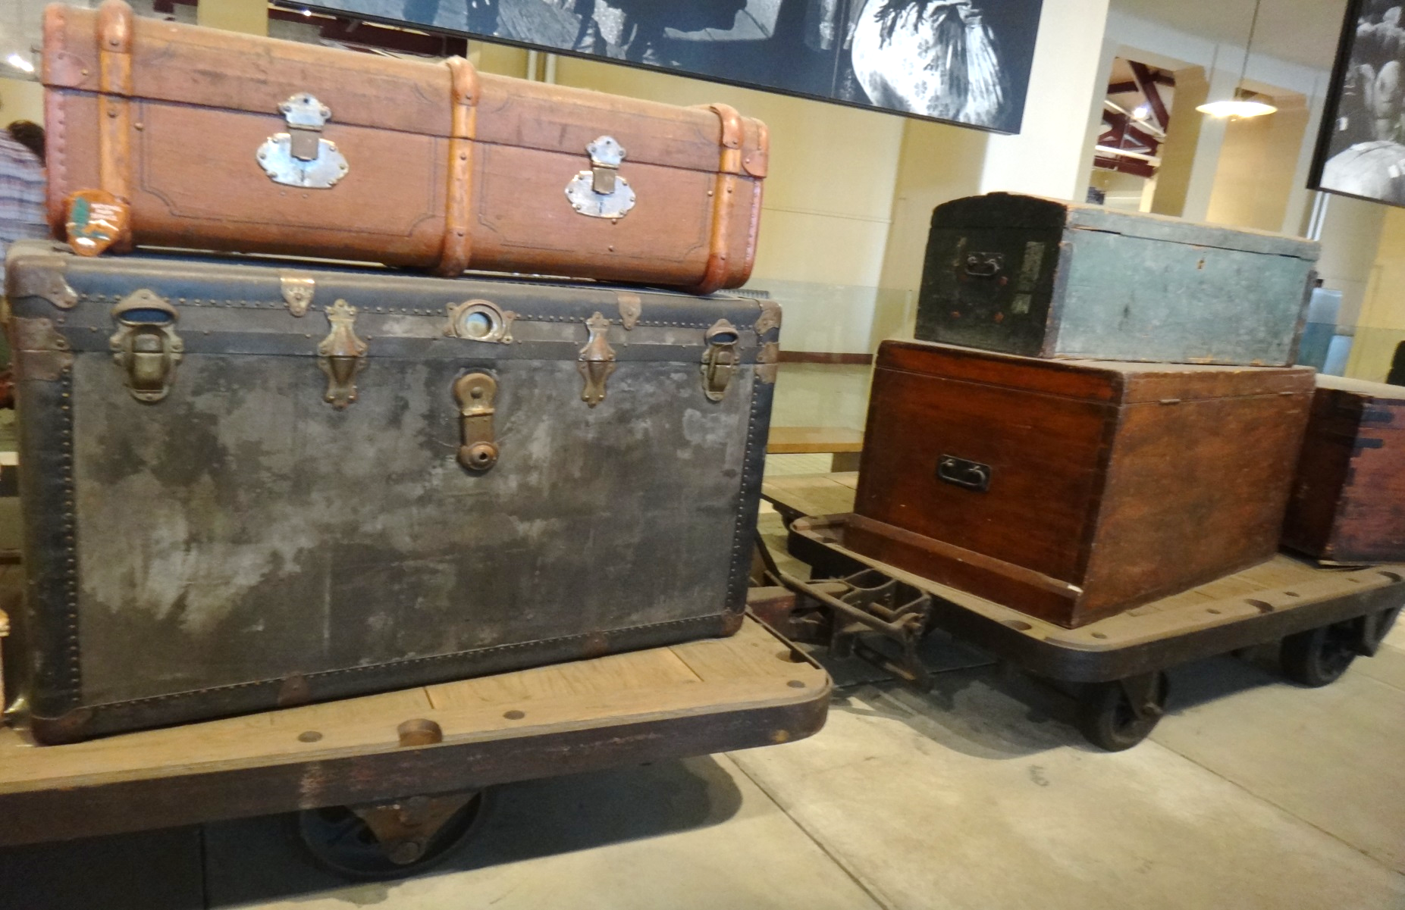
Die Menschen verließen ihr Herkunftsland aus verschiedenen Gründen: Hoffnung auf bessere wirtschaftliche Möglichkeiten, politische Freiheit, religiöse Freiheit. Viele wurden aus ihrer Heimat vertrieben. Sie brachten nicht nur ihre Habseligkeiten in Koffern mit, sondern auch ihre Ideen, Talente und ihre Arbeitskraft. Von all dem konnten New York und die USA profitieren.

Slide 11
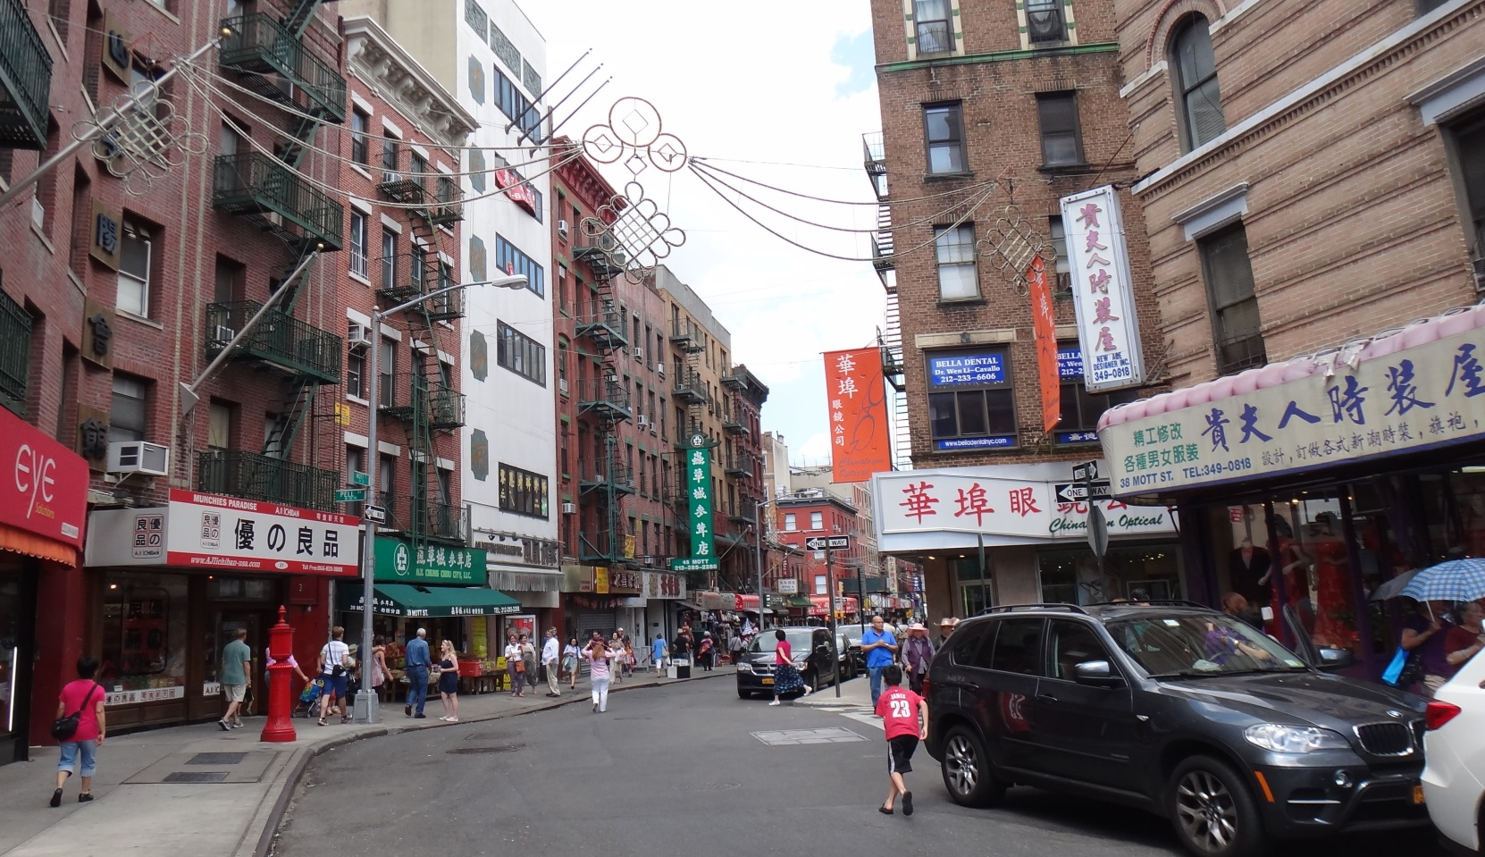
Chinatown ist die größte chinesische Gemeinde außerhalb von China. Durch weitere Zuwanderung und viele Geburten wächst die Bevölkerung von Chinatown kontinuierlich.

Slide 12
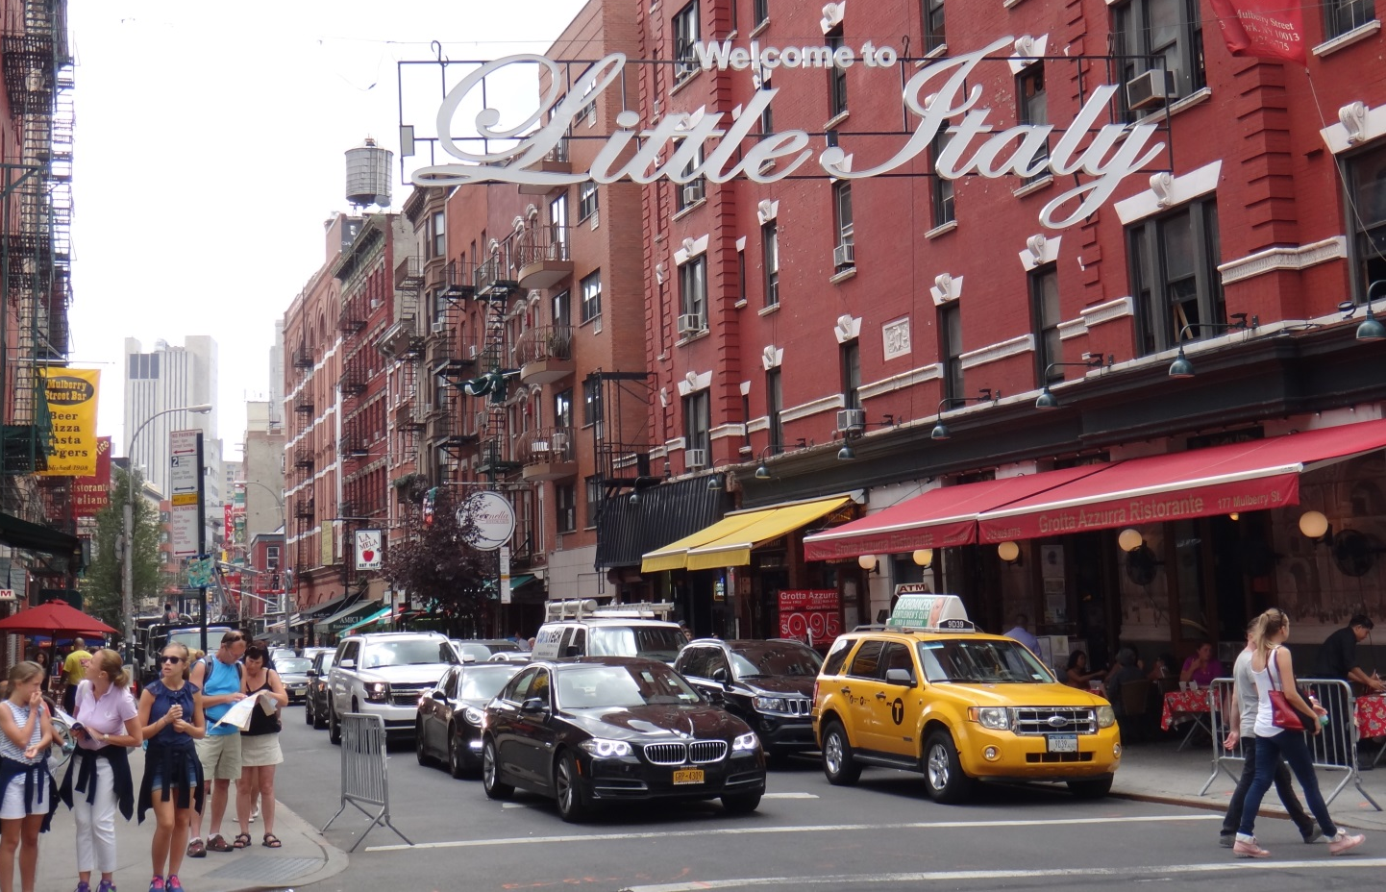
Little Italy ist das Viertel der italienischen Zuwandererinnen und Zuwanderer nach New York. Hier findet man zahlreiche italienische Restaurants und Geschäfte.
In Little Italy leben aber nur noch relativ wenige aus Italien eingewanderte Menschen hier. Denn in den Bezirken Brooklyn und in der Bronx sind die Wohnungspreise niedriger.

Slide 13
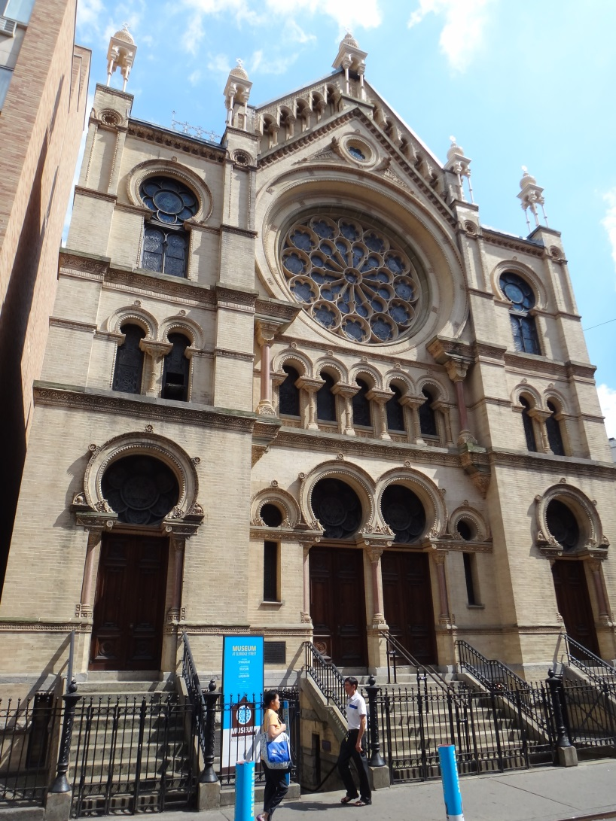
Im Viertel Lower East Side findet man jüdische Geschäfte und Synagogen. Die abgebildete Eldridge Street Synagoge ist rund 130 Jahre alt und somit die älteste Synagoge in Nordamerika.

Slide 14
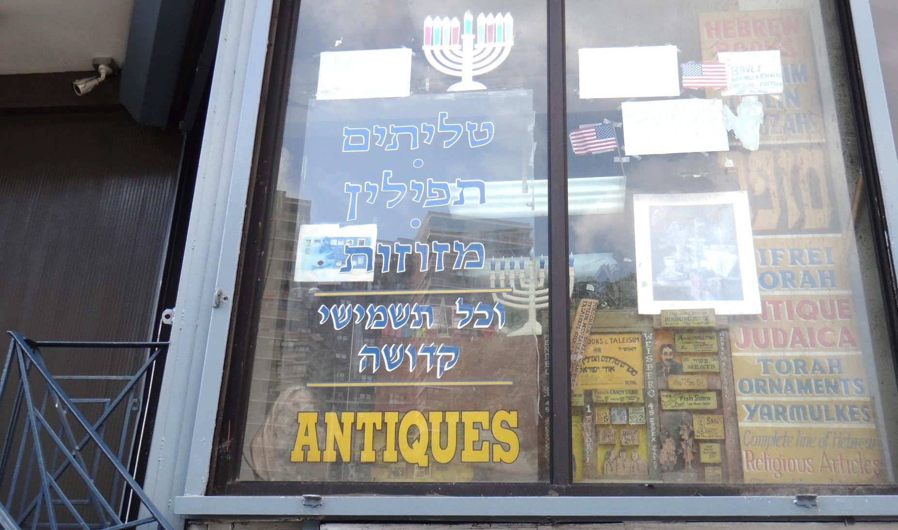
Das ist eines der wenigen jüdischen Geschäfte, die noch in Manhattan geblieben sind. Zunächst siedelte sich die aus Osteuropa ausgewanderte jüdische Bevölkerung in Manhattan an. Wer es sich leisten konnte, kaufte eine größere Wohnung in Harlem oder Brooklyn.

Slide 15
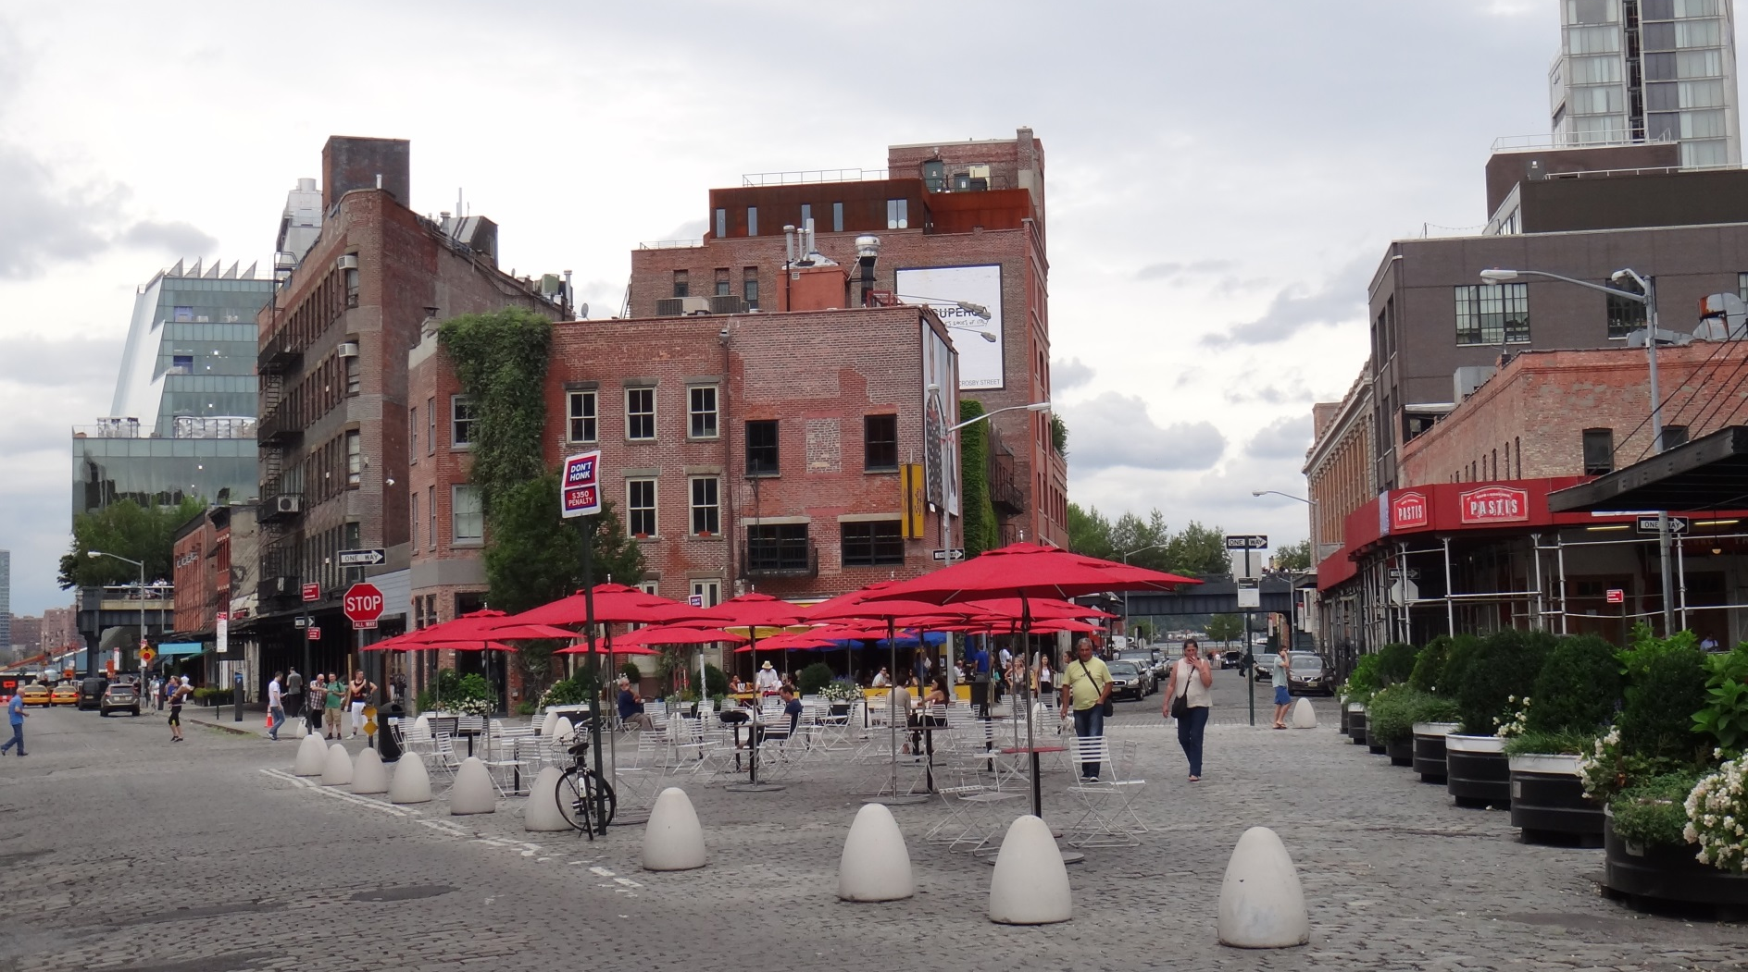
Das alte Schlachthofviertel (Meat Packing District) war eine extrem schlechte Wohngegend. Doch nun gibt es kaum mehr Schlachthöfe hier. Die früher günstigen Gebäude werden nun von Künstlerinnen und Künstlern und Ateliers genützt. Auch Lokale machen das Viertel heute zu einer beliebten Wohngegend.

Slide 16
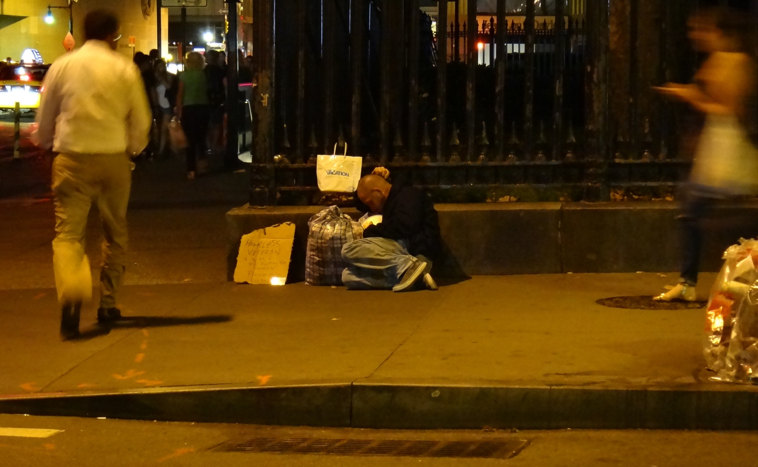
Auch in einer der reichsten Städte der Welt wie New York gibt es bittere Armut, Obdachlose und bettelnde Menschen. Sozialsystem und Gesundheitswesen sind wesentlich schlechter als in Österreich ausgebaut. Viele Menschen bekommen nicht einmal eine Grundversorgung.

Slide 17
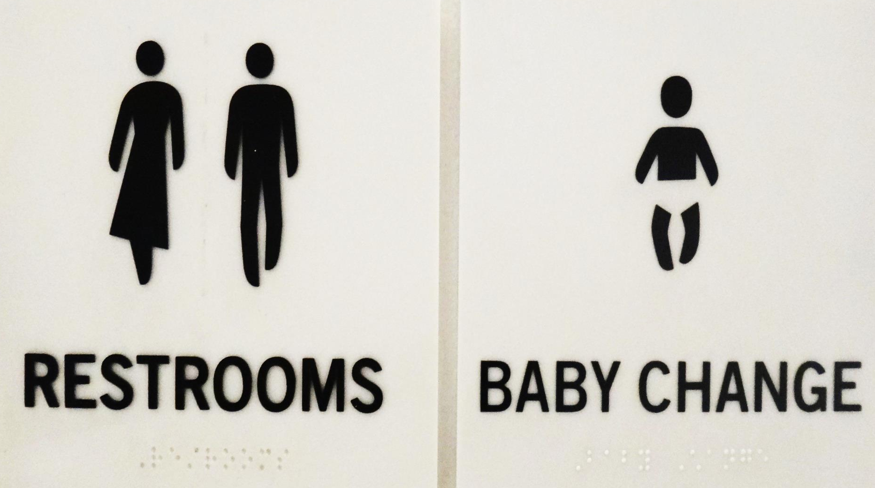
Für ausländische Menschen ist es oft schwer, die Grundsätze des Lebens in den USA sofort zu verstehen. Vieles ist anders, auch manche Bezeichnungen. Restrooms sind keine Rasträume, sondern WCs. In „Baby Change“ kann man keine Babys wechseln, sondern deren Windeln.

Slide 18
Impressum
© Österreichischer Bundesverlag Schulbuch GmbH & Co. KG, Wien 2023
Autorinnen und Autoren: Christian Fridrich, Gabriele Kulhanek-Wehlend, Carina Chreiska-Höbinger, Jasmin Sonnleitner, Christoph Steinhart
Text und Fotos: Christian Fridrich, Großweikersdorf, F2: Rene Pi / Shutterstock
Alle Rechte vorbehalten.
www.oebv.at
Das Werk und seine Teile sind urheberrechtlich geschützt. Der Verlag gewährt das Recht des Downloads und des Einsatzes im Unterricht. Das Herauslösen, Kopieren und Bearbeiten von Daten jeder Art ist untersagt. Das Ausdrucken und Anfertigen von Kopien ist ausschließlich für den eigenen Unterrichts-gebrauch gestattet. Urhebervermerke, Seriennummern sowie sonstige der Programmidentifikation dienende Merkmale dürfen nicht entfernt oder geändert werden. Weder das Werk noch seine Teile dürfen in ein Netzwerk gestellt oder über das Internet weiter verbreitet oder veräußert werden.
Jede Nutzung in anderen als den genannten Fällen bedarf der vorherigen schriftlichen Einwilligung des Verlages.
Hinweise zum Einsatz
Die Bildergalerie bezieht sich auf das Thema „New York – eine Stadt mit vielen Gesichtern“ auf den Seiten 44 und 45 im Schulbuch unterwegs 1.
Sie kann als Einstieg dienen.
Wir wünschen einen erfolgreichen Unterricht!

